Slide 1

HTML5 en pratique
Conclusion

Slide 2
Plan
Introduction
Les balises
CSS 3
Javascript, le langage du web
Vers des application plus interactives
Gestion des données
Multimédia
Conclusion

Slide 3
Conclusion
HTML 5 est une avancée majeure par rapport à HTML 4
Des nouveautés dans tous les domaines
  Web sémantique
  Style graphique amélioré
  Bases de données locales
  Mode déconnecté
  Interactivité
  Multimédia sans plug-in
  Et bien plus encore ! (cf. "HTML5 Avancé")

Slide 4
Conclusion
Un support très variable
Un support encore très variable...
  Selon html5test.com (sur 500 pts) :
    Chrome 21..............437 pts
    Chrome 20..............414 pts
    Opera 12...............385 pts
    Safari 6...............366 pts
    Firefox 14.............345 pts
    Safari 5.1.............317 pts
    Internet Explorer 9....138 pts
    Internet Explorer 8.....42 pts
    Internet Explorer 7.....27 pts
    Internet Explorer 6.....26 pts
Mais ça progresse ! (doucement)
  http://caniuse.com/

Slide 5
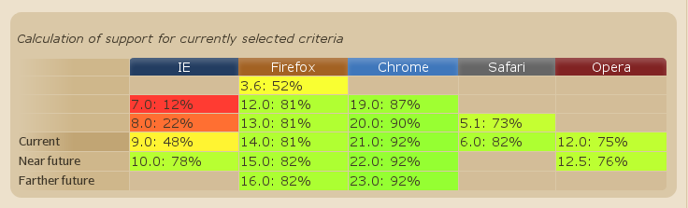
Conclusion
Support par navigateur

Slide 6
Conclusion
Prévoir une stratégie de secours pour les anciens navigateurs
  Javascript
  Flash
  Chrome Frame for IE
Migrer sur les dernières versions disponibles
  En particulier en interne
La version définitive des spécifications HTML5 est prévue pour 2014

Slide 7
A suivre
Frameworks HTML5
  HTML5 boilerplate
  Sencha Touch
  Atmosphere
Modernizr : permet de faciliter la détection des fonctionnalités et le fallback
Les autres APIs
  Historique et navigation
  Communication API et Server Sent Events
  WebSocket
  Web workers
  XmlHttpRequest 2
  ...

